Slide 1
Guilherme Borges de Lima
Análise da cadeia produtiva do segmento de infraestrutura ferroviária:
Oportunidades e Barreiras para otimização de entrega de informações técnicas suportada pela metodologia BIM

Slide 2
Agenda
Introdução
Justificativa
Objetivo
Metodologia
Resultados Esperados

Slide 3
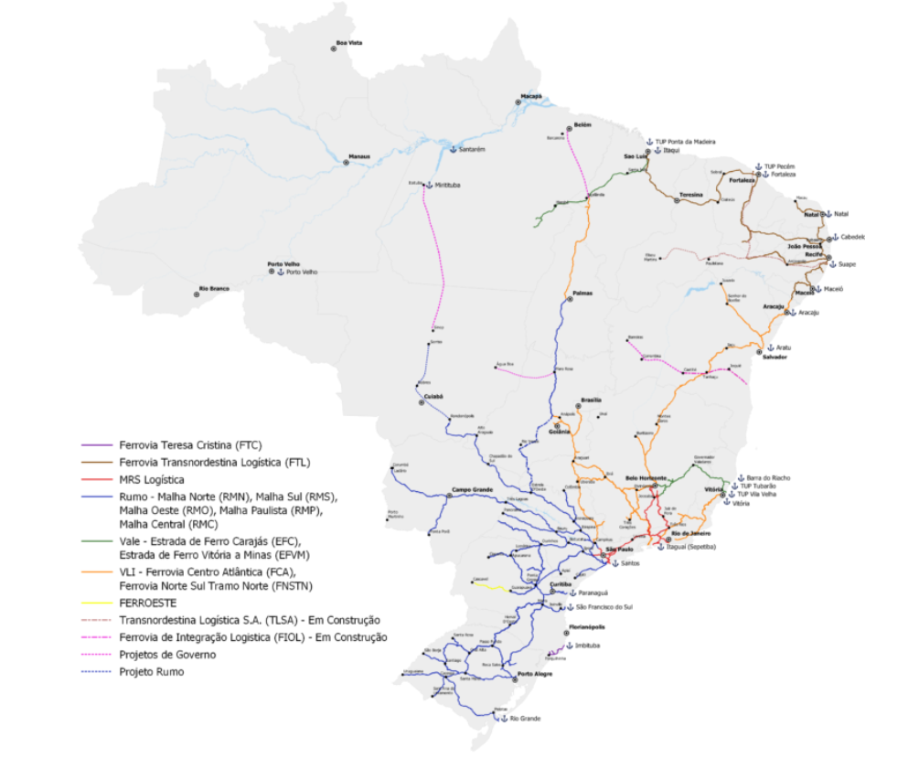
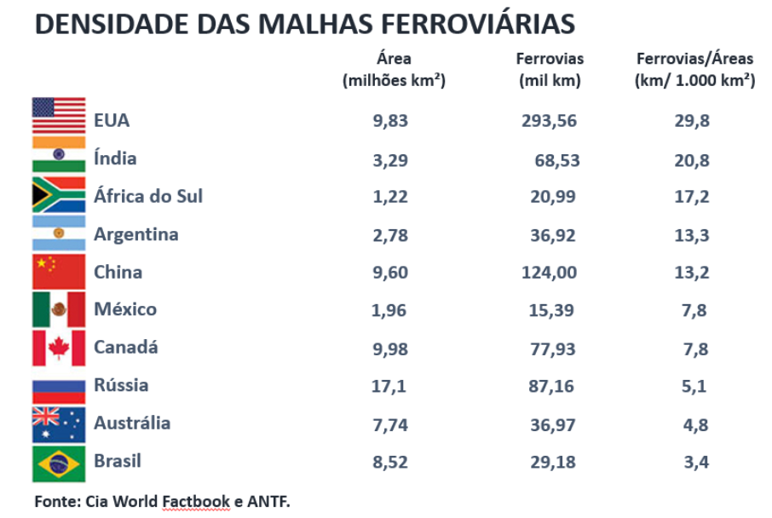
Introdução
Cenário Atual
29.075km de ferrovias (ANTT)
15% da matriz de transporte nacional (ANTT)
6 grandes operadoras
Perspectivas
Investimentos de 40bi nos próximos anos (Ministério da Infraestrutura)
30% da matriz de transporte nacional (Ministério da Infraestrutura)
Marco Regulatório Ferroviário (PLS 261/2018)
Fonte: ANTF

Slide 4
Introdução
Cadeia Produtiva – Visão Geral
Projetistas
Construtoras
Concessionárias e Operadores
Poder Público
Investidores
Setor Privado
Insumos
Fornecedores de Materiais e Equipamentos
Regulação
ANTT

Slide 5
Introdução
Gestão da Informação – Ênfase em Handover Técnico
Projetistas
Construtoras
Concessionárias e Operadores
Informações
Projetos de transporte ferroviário são inerentemente complexos e possuem requisitos elevados para confiabilidade operacional (WANG, 2020)
Rotinas de O&M em sistemas de trânsito ferroviário possuem alta complexidade, pois envolvem incluem o gerenciamento de veículos da frota, avaliação de condições de túneis e trilhos, análise de capacidade de passageiros, coordenação de rastreamento, programação e atividades relacionadas à sinalização, controle automatizado de trens, e telecomunicações (LU, 2018)
92% dos clientes dizem que os documentos de projeto não são suficientes para construção (CMAA Report, 2005)

Slide 6
Justificativa
Expectativa de aumento do investimento no setor
Marco Regulatório Ferroviário – Expansão de players
Volume e complexidade de dados técnicos envolvidos
Estratégia BIM BR – 2024 Construção / 2028 Operação
A Modelagem de Informações de Construção (BIM) é benéfica para tais práticas devido às suas características de representação virtual e integração de informações. (WANG, 2020)

Slide 7
Objetivo
Identificar os papéis e responsabilidades dos agentes* na produção e transmissão de informações, bem como as barreiras e oportunidades para superá-las com o uso da metodologia BIM
(*)Projetista, Construtora e Concessionária

Slide 8
Metodologia
Revisão Bibliográfica
Análise por Agente
Identificação de Barreiras e Oportunidades
Normas e Publicações de Referência
Apoio BIM
Responsabilidades e Interfaces

Slide 9
Resultados Esperados
Diagnóstico
Identificar responsabilidades dos agentes perante ao processo de produção e transmissão de informações no ciclo de vida de ativos ferroviários
Barreiras
Detectar principais barreiras que possam existir relacionados à capacidade de cada agente, bem como na interface entre cada um deles
Oportunidades
Avaliar a existência de oportunidades de melhoria na produção e transmissão de informações pelos agentes, suportados pela metodologia BIM

Slide 10
Referências
SENADO FEDERAL. Proposta de Lei nº 261, de 8 de maio de 2018. 261/2018. Projeto de Lei do Senado n° 261, de 2018: Marco Legal das Ferrovias, [S. l.], 17 maio 2018.
GOVERNO Federal investe em ferrovias para melhorar o escoamento da produção. Portal de Notícias - Governo Federal, Disponível em: ttps://www.gov.br/pt-br/noticias/transito-e-transportes/2020/08/governo-federal-investe-em-ferrovias-para-melhorar-o-escoamento-da-producao, p. 1-1, 13 ago. 2020.
ANTF: O SETOR FERROVIÁRIO DE CARGA BRASILEIRO. [S. l.], 30 jun. 2020. Disponível em: https://www.antf.org.br/informacoes-gerais/. Acesso em: 29 nov. 2020.
Lu, Q., Chen, L., Lee, S., Zhao, X., 2018. Activity theory-based analysis of BIM implementation in building O&M and first response. Autom. Constr. 85, 317–332
- Guangbin Wang, Zhujing Zhang, Tunnelling and Underground Space Technology,
https://doi.org/10.1016/j.tust.2020.103684
- Shaping the Future of Construction A Breakthrough in Mindset and Technology, World Economic Forum, 2016

Slide 11
OBRIGADO!

